Slide 1
خانواده تعالی
تهیه کننده :
دکتر سمانه قوشچیان

Slide 2
ضرورت آموزش پیش از ازدواج

Slide 3
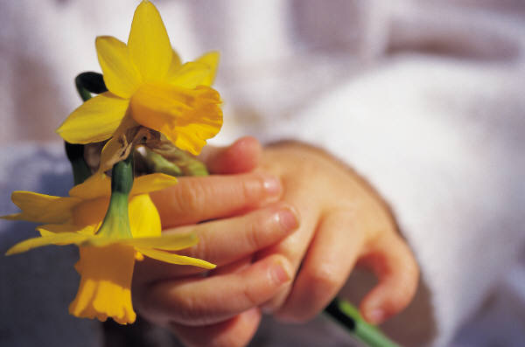
امروزه در دنیا
آمار ازدواج رو به كاهش نهاده
آمار طلاق فزوني یافته
متوسط سن ازدواج افزايش یافته.
فاصله سنی بین زوجین کاهش یافته
خانواده هاي تك والدي و فرزندان طلاق افزايش يافته
اولویت ها را فراموش می کنیم
تولد کودکان خارج از ازدواج فزونی یافته
سبك هاي تازه اي از زندگي مشترك بدون ازدواج شكل گرفته است.
زود از هم خسته می شویم...
دلمان برای مجردی تنگ می شود.

Slide 4
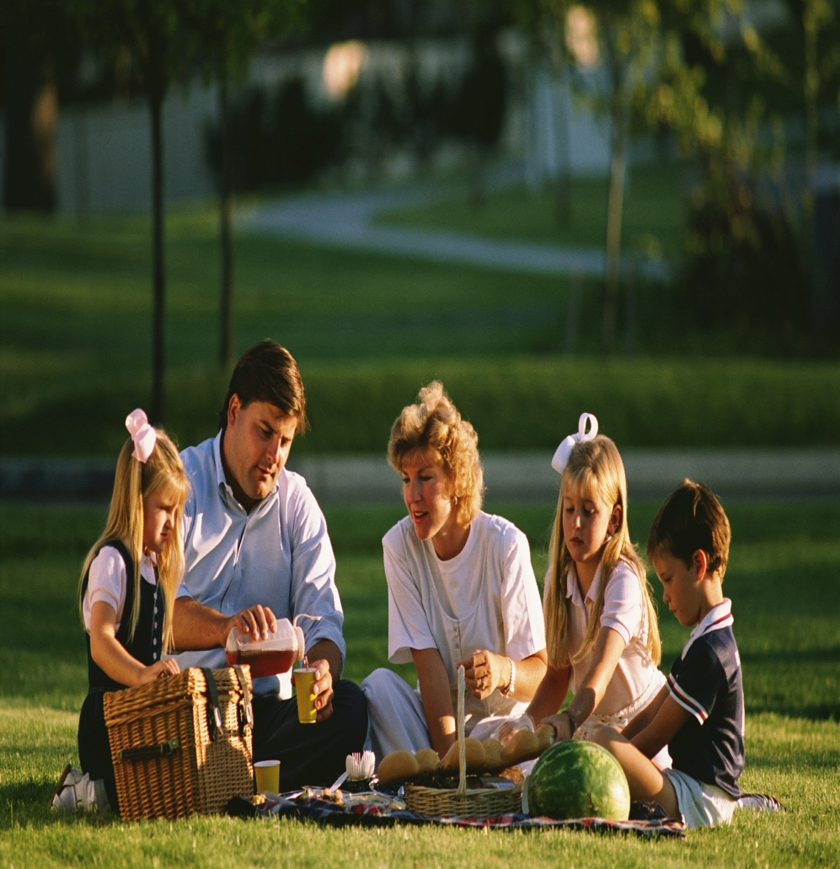
پاسخ ضرورت آموزش پیش ازدواج
چرایی ازدواج
چیستی ازدواج
چگونگی ازدواج
ازدواج یکی از اساسی ترین وقایع زندگی هرشخص است.
ماهیت چند بعدی ازدواج مستلزم کسب دانش و آگاهی های لازم در این باره است.
تغییرات جامعه و سردرگمی خانواده ها و ایجاد خانواده های خاکستری ؟؟؟!!!!!!!!.

Slide 5
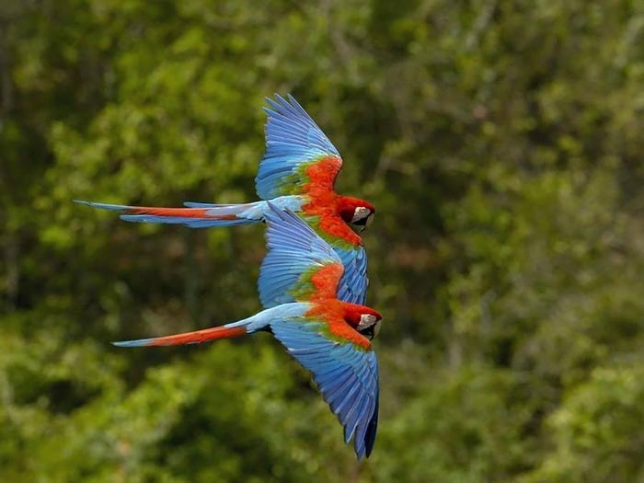
چیستی ازدواج ؟؟؟
پدیده ای است اجتماعی مبتنی بر تفهیم امیال، افکار، احساسات، خواسته ها ، نیازها و انتظارات بین دو نفر در رابطه ای پایدار ازکنش متقابل بین دو نفرکه بر اساس جذابیت بین ایشان شروع شده و با گذراندن دوره آشنایی بر اساس عرف برخی شرایط قانونی را تحقق بخشیده تا به رابطه ای پایدار منجر می شود.

Slide 6
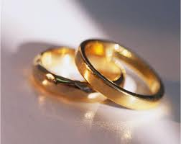
فواید و چرایی ازدواج
ازدواج موجب سلامتی جسمانی ، روانی و افزایش طول عمر می گردد.
سبک زندگی متأهلی سالمتر از مجردی است.
کودکان در خانواده با حضور والدین ازسلامت جسمی، رشد روانی ، اجتماعی و پیشرفت بیشتری برخوردارند.
با ازدواج بسیاری از آسیبهای اجتماعی قابل پیشگیری است.

Slide 7
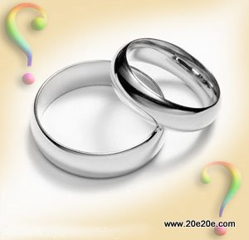
دلایل و چرایی ازدواج :
عشق
امنیت اقتصادی
مجالست
محافظت
تمایلات جنسی
امنیت عاطفی
علایق مشترک
داشتن فرزند
...

Slide 8
چگونگی ازدواج موفق؟؟؟
آمادگی پیش ازدواج
آشنایی و حین ازدواج

Slide 9
سئوالاتی که هر فرد قبل از ازدواج بایستی از خودش در موردخودش بپرسد.
من چه کسی هستم؟
ویژگیهای ظاهری؛ قد ،وزن، تناسب، رنگ مو،چشم و... کدامند؟ وضع جذابیت و سلامت من چگونه است؟
تا چه حد از وضع ظاهری ام راضی ام؟ کدام خصوصیات را نمی پسندم؟
از لحاظ شخصیتی ،چگونه شخصیتی هستم؟ از چه ویژگی های بارز و برجسته ای برخوردارم؟ خصوصیات منفی ام کدام است؟
از لحاظ وضعیت اعتقادی و و اخلاقی چگونه فردی هستم ؟
به لحاظ عاطفی و هیجانی چگونه خود را ارزیابی می کنم؟
روابط اجتماعی ام چگونه است؟
به لحاظ ذهنی ، فکری و منطقی چگونه ام ؟
چگونه می خواهم باشم؟
؟

Slide 10
سئوالاتی که هر فرد قبل از ازدواج بایستی ازخودش
در مورد ازدواج بپرسد.

Slide 11
سئوالات در مورد ازدواج
چرا می خواهم ازدواج کنم؟
آیا الان زمان مناسبی برای ازدواج است؟اگرحالا ازدواج نکنم چه اتفاقی می افتد؟
چه سني براي ازدواج مناسب است؟چقدر بايستي با همسرم فاصله سني داشته باشم؟
آیا زندگی متأهلی تفاوت اساسی با زندگی مجردی دارد؟
آیا آمادگی های لازم را برای ازدواج کسب کرده ام؟
آیا ازدواج محدودیتهایی را برایم ایجاد می کند؟چه محدودیتهایی؟
آیا خود را قادر به اداره یک زندگی بدون هرگونه وابستگی به دیگران می بینم؟
آیا در حد کافی به رشد واستقلال فکری –شخصیتی- عاطفی- اجتماعی و اقتصادی رسیده ام؟
ازدواج چه چیزهایی به من می دهد؟
با ازدواج چه چیزهایی برای همسرم دارم؟
آیا برای رابطه (حفظ - تقویت) چه فکری کرده ام؟
انتظار یک شوهر/ همسر از ازدواج چه چیزهایی می تواند باشد؟
آیا این انتظارات می تواند تا چه اندازه مشابه یا متفاوت باشد؟
خوشبختی چیست؟ و خوشبختی چقدردر گروازدواج است؟ ـ
آیا ازدواج موجب موجب رشد و تکامل می گردد یا آرامش و امنیت؟
ملاکهای اساسی من برای ازدواج چیست؟

Slide 12
تا چه حد ظاهر، شخصیت، اعتقادات، خانواده، وضعیت مالی و اقتصادی ،تحصیلات، وضعیت قومی و فرهنگی ،مذهبی و... برایم مهم است؟
آیا بدنبال شخصی مشابه یا مکمل با خودم هستم؟
در صورت وجود تفاوت کدامها قابل قبول هستند؟در چه مواردی می توان به توافق رسید و در کدامها به تفاهم؟
آیا بر اساس تناسب بایستی ازدواج کرد یا اولویت؟
چگونه می خواهم همسر آینده ام را پیدا کنم ؟ چطور باید با وی آشنا شوم؟ چه کسانی می توانند در این امر مرا کمک کنند؟
در مراسم خواستگاری چه سئوالاتی بایستی پرسیده شود؟
تا چه حد دوره های آشنایی و نامزدی می تواند قبل از ازدواج مهم باشد؟
آیا لازم است قبل از ازدواج عاشق بود ؟
آیا مهریه یک سنت ، هدیه ، قاعده يا اصل در ازدواج است؟
مهریه چه نقش و جایگاهی می تواند در حفظ و نگهداشت ازدواج داشته باشد؟
چگونه مراسمی را برای ازدواج در نظر دارم؟
آیا برای دانستن پاسخ این سئوالات از چه منابعی می توانم استفاده کنم؟
با چه كسي بايد مشورت كنيم؟
آيا براي ازدواج نياز به آموزش خاصي دارم؟

Slide 13
چرا می خواهید ازدواج کنید؟
دلایل ازدواج اشاره دارد به انگیزه هایی که فرد را بر ازدواج سوق می دهد.اين انگيزه ها نزد افراد متفاوت مي باشد.

Slide 14

ازدواج پاسخی است به نيازها:
نیاز های جسمی و جنسی
نیاز به والد شدن وبقای نسل
نياز به آرامش وامنیت
نیاز به عشق و صمیمیت
نیاز به همدم و مصاحب
نیاز به حمایت و تكيه گاه
نياز به همراهي وتأیید
نیاز به رشد، تکامل وخود شکوفایی
نیاز به استقلال
نیاز به پذيرش و مقبوليت اجتماعي

Slide 15
دلايل نادرست ازدواج:
اجبار و فشار ديگران
فرار از خانه
التيام روابط ناموفق قبلي
پاسخ به افسانه هاي عشقي
احساس الزام داشتن (بالارفتن سن-گير افتادن در رابطه-احساس فشارجنسي-فرار ازتنهايي...)
احساس روزمرگی ، خستگی و بی هدفی
احساس گناه : ازدواج به دلیل احساس گناه یا ترحم يا دين نسبت به طرف مقابل

Slide 16
چگونگي ازدواج موفق :
كسب آمادگي ها
ملاك هاي انتخاب
نحوه انتخاب
چگونگي آشنايي و كسب اطلاعات
چگونگي برگزاري مراسم

Slide 17
فرمول ازدواج مناسب=
آمادگی برای ازدواج
+
پسند اولیه
+
تطابق داشتن(همانند بودن)
+
تناسب داشتن(جوربودن)
+
توافق داشتن(موافقت داشتن)
+
تفاهم داشتن(پذیرفتن)
ظرفیت تطبیق ، تغییر (رشد ویادگیری)

Slide 18
آمادگی اولين شرط برای ازدواج
اخلاقی
اعتقادی
اجتماعي
خانوادگي
مادي و مالي
عقلي
رواني
عاطفي
جنسي
جسمی
اولويت (اهميت)
كفايت(بلوغ- استقلال)
مناسبت
(سلامت-توان)

Slide 19
فرمول ازدواج
1. پسند اولیه (تهییج جسمی -جنسی -روانی –عاطفی) ظاهر ، تیپ، رفتار، گفتار،شخصیت
2. تطابق داشتن(همانند بودن)
مذهب –زبان-فرهنگ- قومیت
3. تناسب داشتن(جوربودن)
ظاهر
تحصیلات
سنی
خانوادگی
شغلی و مالی
شخصیتی
فکری و عقلانی
موقعیتی طبقاتی
علایق-عقاید-عواطف
ظرفیتی

Slide 20
فرمول ازدواج
4. توافق داشتن (تفکر- تصمیم وتعهد) داشتن قول وقرار و برنامه راجع به موضوعات مشترکی مثل کار کردن همسریا نوع شغل وی- ادامه تحصیل- روابط با دوستان و خانواده-خرج ومخارج-مالکیت-مدیریت مالی- بچه دارشدن- تفریحات- تغییرات- مواجه با مشکلات
5. تفاهم داشتن (دیدن تفاوتها و مشکلات موجودو احتمالی، پذیرش وکنار آمدن با آنها- توافق بر سر تفاوتها)
6. داشتن ظرفیت تطبیق و تغییر (یادگیری و رشد)
4مورد اول دارایی شما محسوب می شوند که به شما اطمینان و آرامش می دهداما 2 موردآخر حکم سرمایه گذاری را دارند لذا می تواند با ایجاد ارزش افزوده به رشد شما بیانجامد یا ریسک زیادی در پی داشته باشد.

Slide 21
مراحل ازدواج
تک مرحله ای
فرایندی(گام به گام)

Slide 22
مراحل ازدواج گام به گام:
آمادگي
آشنایی
نامزدی
عقد رسمی
آغاز زندگي مشترك

Slide 23
جذابیت
کشش و تمایل بین افراد که می تواند دارای جنبه های مختلف جسمی- جنسی- شخصیتی- فکری و اعتقادی و اجتماعی باشد.

Slide 24
انواع جذابیت:
ظاهری(فیزیکی)
شخصیتی و رفتاری
اجتماعی- اقتصادی
تحصیلات
طبقه اجتماعی(شغل- درآمد-برخورداری رفاهی)
اصالت خانوادگی
نفوذ و اعتبار اجتماعی
فکری و فرهنگی
برخورداری از استعداد وقریحه خاص- وابستگی به گروه های فکری و فرهنگی
همانندی ها و شباهت ها
ناهمسانی ها و تفاوتها

Slide 25
ابعاد پسند
عاطفی – روانی- فکری- شخصیتی(ایجاد احساس آرامش و امنیت)
فرهنگی-اجتماعی و اقتصادی(ایجاد احساس رضایت و امنیت)
جسمی جنسی(ایجاد احساس لذت و رضایت)

Slide 26
ابعاد جذابیت
بعد پویای جذابیت اعم از جذابیتهای شخصیتی،فکری
بعد ایستا مثل ظاهر،وضعیت قومی و فرهنگی

Slide 27
فرایند شکل گیری ارتباط

Slide 28
مرحله آشنایی؟؟؟
فرایند آغاز ارتباط بین دو نفر با هدف ازدواج که با تبادل اطلاعات و ارزیابی یکدیگر به شناخت از هم می رسند.

Slide 29
اظهار خواستگاری(آشنایی)
اظهار کلامی مستقیم- غیر مستقیم
اظهار غیر کلامی

Slide 30
صحت قصد ازدواج
محدودیت زمانی
اطلاع خانواده
تأکید بر شناخت
عدم درخواست ارتباط عاطفی یا جنسی

Slide 31
ویژگیهای دوره آشنایی
دیدار با یکدیگر
مورد پسند قرار گرفتن متقابل
خواستگاری رسمی
مذاکره و گفتگو
بررسی تطابق و تناسبها
اعلام انتظارات
شکل گرفتن علاقه اولیه
توصیه می شود این دوره حداکثر 3ماه آنهم در چند جلسه رسمی بیشتر نباشد.

Slide 32
اشتباهات دوران آشنایی
استفاده از مکانیسم ها
ساده انگاری
مثبت نمایی
ایده آل نگری
هويت فرافكني(ارايه ناخودآگاه تصويري از خود متناسب با الگوي ايده آل در ذهن طرف مقابل)
انکار
توجیه
تخفیف

Slide 33
اشتباهات دوران آشنایی
درگیری عاطفی پیدا کردن
تسلیم نیاز جنسی شدن
سازش عجولانه برای ازدست ندادن طرف مقابل
با چشم پوشی از عقاید، علایق، فعالیتها،خانواده و...به بهانه نگرانی بالا رفتن سن- شاید نفر بعدی بهتر نباشد.
تسلیم ظواهر شدن
بی توجهی به نشانه های هشدار
احساس گیر افتادن در رابطه
باور به کم شدن مشکلات در آینده
باور به تغییر دادن فرد مقابل در آینده

Slide 34
اشتباهات دوران آشنایی
نپرسیدن سئوالات کافی بدلیل:
- ترس از مخدوش شدن رابطه عاطفی
- نمی دانیم چه بپرسیم
- نمی خواهیم جواب سئولات را بدانیم
- ترس از مورد سئوال قرار گرفتن

Slide 35
خواستگاری :
بیان رسمی تقاضای ازدواج است
بله برون :
توافق و تصمیم بر ازدواج که بر اساس آشنایی اولیه صورت می گیرد.

Slide 36
نبايدها در خواستگاري
نيازي نيست همه اقوام و فاميل را در جريان بگذاريد.
پوشش و لباس و آر ايش مناسب عرف داشته باشيد.
غير واقعي رفتار نكنيد.
صداقت داشته باشيد.
از رفتارهاي سبك پرهيز كنيد.
شوخي نكنيد.
نه خيلي صميمي و نه خيلي رسمي برخورد كنيد.
بازي راه نيندازيد(اگه تو نگي من نمي گم-دزد و پليس و...)

Slide 37
سئوالات خواستگاری
شخصی مشخصات سجلی :تاریخ و محل تولد-وزن وقد –فرزند چندم- وضع سلامت(بیماری یا نقص عضو) –وضعیت سربازی -تحصیلات - وضعیت شغلی- درآمد - وضعیت سکونت - زبان- قومیت- مذهب- مصرف سیگار- محل و مدت سکونت- مهریه- نامزدی...
شخصیتی
آیا از ظاهر/ نام خود راضی هستید؟ صفات عمده شخصیتی مثبت و منفی(نقطه قوت وضعف)- عزت نفس-خوش بینی و بدبینی- برونگرایی و درونگرایی –ابراز عواطف و احساسات - تعهدپذیری-صداقت و روراستی و...

Slide 38
سئوالات خواستگاری
وضعیت اعتقادی و مذهبی نگرش نسبت به خدا- دنیا- آخرت- پایبندی به مناسک-سنتها- ارزشها- هنجارها- تفکر سنتی یا مدرن- تعصب و تقید
وضعیت خانواده و اطرافیان وجود والدین-اصلیت- تعداد اعضای خانواده و جایگاه هر کدام- شغل ، درآمد و تحصیلات والدین و اعضای خانواده- ارتباط والدین و سایر اعضاء با هم – دلبستگی با هر یک از اعضاء- وضع تأهل سایر اعضا-روابط فامیلی(افراد محبوب و مطرود) – ارتباط با دوستان وگذران فراغت...
شرایط اقتصادی
وضع شغلی و درامد- مالکیت واستقلال مالی- اداره امور
مالی- پس انداز- خست و سخاوت و...

Slide 39
سئوالات خواستگاری
دلیل و انگیزه و انتظار از ازدواج
وظایف شوهری و همسری
اهداف زندگی- برنامه ها
آرزوها – ایده آل ها-
علایق و سلایق و عادات(فکری ، فرهنگی،هنری، اجتماعی ، سیاسی،خانوادگی،پوشاک، خوراک،ورزش،سفر)
گذران اوقات فراغت
میزان برخورداری ازمهارتهای زندگی
ظرفیت تغییر (رشد و یادگیری)

Slide 40
نامزدی
دوره ای که با وعده ی ازدواج شروع و با محرمیت پایان می گیرد.

Slide 41
نامزدی یک فرصت، تهدید یا چالش

Slide 42
ویژگی های دوره نامزدی
آشنایی به شناخت تبدیل می گردد
امکان براورد تحقق انتظارات، توافقها و تفاهم وجود دارد.
دوره مشخصی دارد که با توافق طرفین تعیین می شود.(توصیه می شود کمتر از سه ماه و بیشتر از شش ماه نباشد)
تابع نظارت اجتماعی است
یک ازدواج آزمایشی است با رعایت حریم ها
فرصت تجدید نظر وجود دارد
فرصت قطعیت یافتن
صمیمیت و تعهد شکل می گیرد

Slide 43
موانع نامزدی
ترس از خطا و اشتباه
ترس از عدم قطعیت
ترس از فرصت انتخاب
فقدان جایگاه قانونی
تاکید بر سرنوشت
تاکید بر ازدواج به هر قیمتی
تاکید برتعجیل در ازدواج
ترس از جدایی
ترس از سوءاستفاده جنسی

Slide 44
حریم های نامزدی
فاش ساختن اسرار شخصی و خانوادگی
برقراری ارتباط جنسی
علني نساختن نامزدي

Slide 45
بنظر شما شیوه طرح موضوع نامزدی در میان خانواده ها چگونه می تواندباشد؟

Slide 46
با توجه به عدم مقبولیت اجتماعی
متاسفانه
دوره نامزدی را به بعد از عقد موکول
می کنند.

Slide 47
پایان دادن به ارتباط در دوران نامزدی
عدم تطابق و تناسب و تفاهم
روابط و احساسات منفی (انتقاد –شکایت—حسادت- بدبینی- بیمیلی )
خستگی و دلزدگی
وجود علایم هشدار دهنده

Slide 48
نشانه های هشدار
سلطه گری
وابستگی(کودک بودن)
پرخاشگری
فقدان اعتمادبه نفس
درگیری در رابطه قبلی
مشکل داشتن در صمیمیت
متعصب و غیر قابل انعطاف بودن
بدبینی و سوءظن
خساست

Slide 49
"کسانی که نباید با آنها ازدواج کرد“)
بیش از حد افسرده، کمرو، مضطرب، متخاصم، تکانشی (کسی که بدون فکر کردن عمل میکند) و یا در برابر فشارهای روحی آسیب پذیر باشد.
اگر یکی از شما به طور خستگی ناپذیری چنین سوالاتی را مطرح میکند : "مطمئنی که دوستم داری؟" یا " واقعا برایت اهمیت دارم؟" ( تایید خواه)
اگر زمانی که با هم هستید، بیشتر وقت شما به جر و بحث و مخالفت میگذرد. (رابطه عشق - تنفر)
اگر با وجود اینکه زمان بسیاری را با هم میگذرانید، واقعا یکدیگر را به عنوان یک فرد نمی شناسید یا با افکار یکدیگر ارتباط برقرار نمیکنید.
اگر با پدر یا مادر خود رابطه خوبی ندارید و همسر آینده شما "درست شبیه" این والد نامطلوب شما است.
اگر دلیل ازدواج شما، یافتن کسی است که برایتان "مادری" یا "پدری" کند.
اگر احساس میکنید که تصمیم به ازدواج از طرف پدر یا مادر همسر آینده تان به شما تحمیل شده است.

Slide 50
"کسانی که نباید با آنها ازدواج کرد
اگر مدام جملاتی مانند این در سرتان میچرخد: "شاید همه چیز بعد از ازدواج درست شود"
اگر فرد مورد نظرتان میخواهد که همه دوستان قدیمی خود را ترک کنید و یک زندگی اجتماعی تازه برپا کنید. (تیپ مالکیت طلب)
اگر او همه تصمیمهای مهم در رابطه با شما را به تنهایی اتخاذ میکند و شما از این کار بسیار ناخشنودید. (تیپ فرمانده)
اگر بعد از یک گفتگوی رو راست با خودتان به این نتیجه رسیدید که تنها به خاطر مسائل جنسی با او ازدواج میکنید.
اگر او بارها "از کوره در میرود" و در کنترل خلق و خوی خود ناموفق است.
اگر احساس میکنید برای ازدواج، توسط فرد مورد نظرتان تحت فشار قرار گرفته اید.
اگر این فرد شما را از نظر جسمی یا روحی آزار میدهد.
اگر یک روز کامل را تنها با این شخص گذرانده اید و متوجه شده اید که روزی غیرقابل تحمل داشته اید.

Slide 51
دوران عقد:
دوره اي كه با جاري شدن صيغه عقد شروع و با شروع زندگي مشترك پايان مي يابد.

Slide 52
عقد پيماني سه گانه
شرعي
قانوني
اجتماعي

Slide 53
تفاوت دوران عقد با نامزدي
رابطه قطعيت يافته
تعهد شكل گرفته
امكان رابطه جنسي

Slide 54
كاركردهاي دوران عقد
آمادگي اقتصادي
تعامل گسترده تر با خانواده ها(با خانواده همسر- بين خانواده ها- با خانواده اصلي)
شناخت جنسي

Slide 55

زندگی در ازدواج خلاصه نمی شود
اما ازدواج بخش مهمی از زندگی را شامل می شود
ملاکهای انتخاب همسر

Slide 56
آمادگی های روانی لازم برای ازدواج
رسیدن به بلوغ و رشد کافی
رسیدن به استقلال عاطفی وروانی
رسیدن به خود آگاهی لازم
دوست داشتن خود و دیگری
توان ابراز خود
لذت از تنهایی همچون با هم بودن
ثبات شغلی و مالی

Slide 57
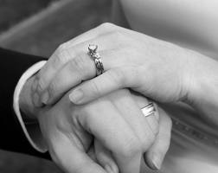
همسر کسی نیست که به او تکیه می کنیم، بلکه کسی است که ما را از تکیه کردن به دیگران بی نیاز می سازد.
کانفیلد فیشر

Slide 58
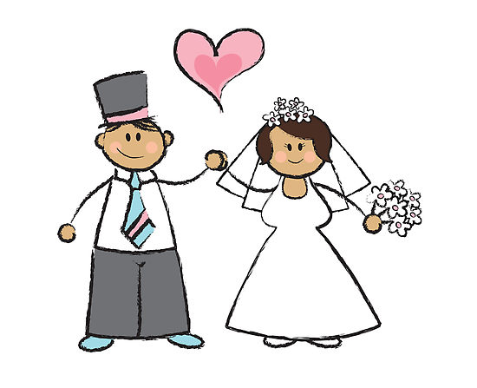
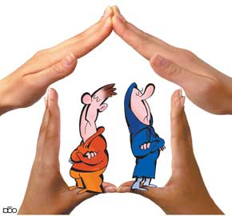
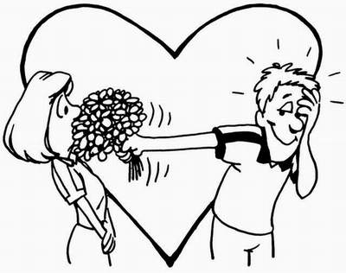
در بررسی های بعمل آمده:
آن دسته از افرادی که همسر خود را برتر از خود می پنداشتند احساس ناامنی می کردند.
آن دسته از افرادی که همسر خود راپایین تر از خود می دانستند احساس خشم می کردند.
و آنانی که یکدیگر را برابر می دانستنداز روابطی باثبات برخوردار بودند .

Slide 59
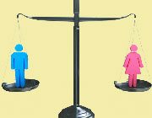
تناسب خانوادگی
وجود والدین
روابط والدین و اعضاء خانواده
تعداد اعضاء
ترتیب تولد
حمایت خانوادگی
استقلال

Slide 60
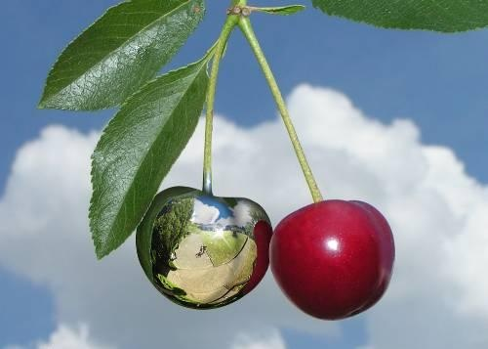
تناسب فرهنگی و اجتماعی
طبقه اجتماعی
شغل
درآمد
قومیت
زبان
محل سکونت
نوگرا-سنتی

Slide 61
تناسب سنی
سن مناسب برای ازدواج دختران22 تا 25
سن مناسب برای ازدواج پسران25 تا 28
ابعاد سنی:سن زیستی-اجتماعی-عاطفی-روانی-اخلاقی-عقلی
متغییر سن متناسب با شرایط تغییر پذیر است.

Slide 62
تناسب شخصیتی مناسب برای ازدواج
صبوری
هوشمندی
انعطاف پذیری
احساس رضایت از زندگی
اعتمادپذیری
گذشت
دلسوزی
اجتماعی
شاد وبشاش
ایمان
خودآگاهی
صداقت
اعتماد به نفس
رشد و استقلال هویت
حسن خلق
مسئولیت پذیری
هدفمندی
خوشبینی

Slide 63
تناسب فکری
تفکر سنجیده
دوراندیشی
نکته سنجی
قدرت تشخیص مناسب
سرعت پردازش
توان تصمیم گیری
توان حل مسأله
عدم تعصب و پیشداوری
مثبت اندیشی
احترام به نظرات دیگران
انعطاف پذیری

Slide 64
مهارت های بعد از ازدواج

Slide 65
اصول مهم
تعیین هدف از زندگی زناشویی
اولویت گذاری ها در زندگی زناشویی
سطح انتظار،باورها و تصورات
مهارت های ارتباطی
نحوه واکنش به مشکلات و روش حل مساله
آگاهی،شناخت و توجه به نیازهای اساسی
عملي كردن اعتقادات اخلاقي و مذهبي در خانواده( عامل شدن)

Slide 66
هدف از زندگی مشترک
1. هدف اصلی در زندگی مشترک , ایجاد مای مشترک
و خود شکوفایی
. از 2 طریق ایجاد می شود :
1. از طریق انتقال خانواده
2. کمک از طریق مشاور

Slide 67
اولویت گذاری ها در زندگی زناشویی
خانواده پدری
شغل
سرمایه
خانواده (همسر – فرزند)
دوستان و آشنایان
.....

Slide 68
تصورات نا درست از زندگی زناشویی
ازدواج یعنی در بند بودن و سرکوبی علایق و نیازها!
-همسرم نباید اشتباهی مرتکب شود!
دیدگاه رقابت جویانه نسبت به همسر
دیدگاه کورکورانه مبنی بر عادت های زندگی

Slide 69
سطح انتظار،باورها و تصورات
تصورات درست از زندگی زناشویی
-1.تصور نیمه گمشده!
2-همسران موفق همیشه در پی تکامل هستند و هرگز با هم دعوا
نمی کنند!
3-ازدواج یعنی سرمایه گذاری جهت خود شکوفایی همدیگر
4- از این پس شرایط جدید/فرد جدید
5- قبول تفاوتها و عدم مقایسه ها
6- باورهای عینی نسبت به زندگی مشترک

Slide 70
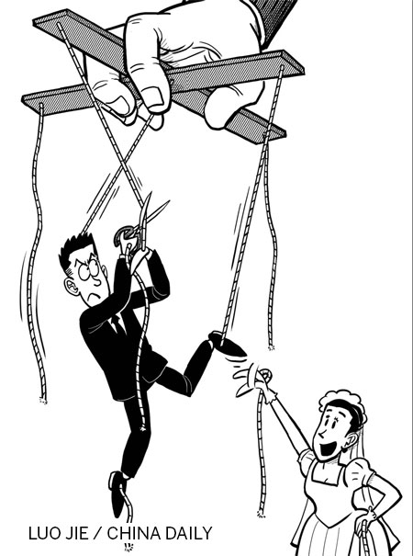

Slide 71

مهارت های ارتباطی
توجه به سبک های ارتباطی
شناسایی عوامل تخریب کننده گفتگو
تحریف های شناختی

Slide 72
سبک ارتباطی خصمانه
(لحن تحقیر آمیز،تهدید و ترساندن،انگ زدن،بازجویی کردن،ایرادگیری پی در پی و عدم قبول نقص های خود)
-هر چند ممکن است مصادیق رفتارهای نامطلوب فراموش شود ولی سنگینی احساسات منفی برای همسر باقی می ماند و در صورت حل نشدن با پرخاشگری،کم حوصلگی،بی تفاوتی و.. نمود می یابد.

Slide 73
سبک منفعلانه
سبک منفعلانه(عدم توجه به حقوق خود،راضی نگه داشتن دیگران به هر قیمت)

Slide 74
سبک صریح و محترمانه
3- سبک صریح و محترمانه یا جرات مند
(تمرکز بر مشکل،تصدیق تفاوت ها،درخواست بازخورد،قدردانی کردن،مسوولیت در برابر اعمال نقش،پوزش خواستن،حمایت کردن،عدم ارزیابی شخصیتی)

Slide 75
مهارت های ارتباطی (ادامه)
به سبک عصبانیت خود توجه کنید
زود عصبانی می شوید و زود پشیمان
دیر عصبانی می شوید و دیر پشیمان
زود عصبانی می شوید و دیر پشیمان
دیر عصبانی می شوید و زود پشیمان
/ عکس العمل شما بعد از عصبانیت چیست؟
/ وقتی فهمیدید اشتباه کردید چه می کنید؟

Slide 76
عوامل تخريب كننده گفتگو
تشديد
بي اعتبارسازي
كناره گيري و اجتناب
تفاسير منفي

Slide 77
موانع گوش کردن
ذهن خوانی
مرور ذهنی
غربال کردن
قضاوت کردن
خیال پردازی
نصیحت کردن

Slide 78
موانع گوش کردن
یکی به دو کردن
حق به جانب بودن
عوض کردن موضوع
آرام کردن

Slide 79
تحریف های شناختی
بی توجهی به جنبه های مثبت
فرضیه سازی و ذهن خوانی درباره قصد فرد
بزرگنمایی
برچسب زدن

Slide 80
تحریف های شناختی
تفکر دوقطبی
منطق شکسته
تصورات اشتباه درباره کنترل
سرزنش کردن دیگران

Slide 81
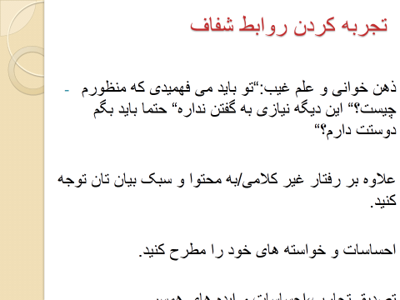
مهارت سازنده

Slide 82
برنده برنده فكر كنيد
- تفكر برنده برنده ، جستجوي منفعت دو طرفه يا"قانون طلايي«
- انگيزه زيربنايي و نگرش پرورشي كه سبب درك و هم افزايي

Slide 83
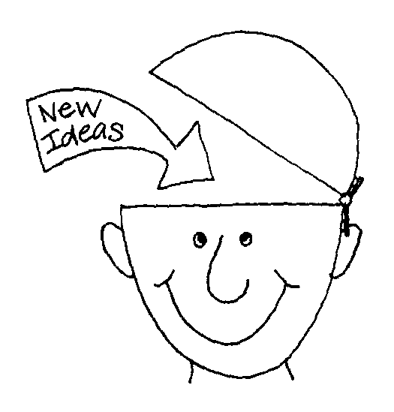
5. نحوه واکنش به مشکلات و روش حل مساله
با مشکلات پیش آمده چه می کنید؟
1- بی خیال شدن و اجتناب از مشکل 2- دست پاچه شدن و بلوا به پا کردن 3- یکی پی گیر یکی بی تفاوت 4-مشارکت جویی و تلاش دوطرفه برای حل مساله
وقتی ما اشتباه می کنیم چه می کنیم؟وقتی همسرتان اشتباهی می کند؟ (خودمیان بینی!)
مثال:دعوتی دارید با همسرتان صحبت می کنید عمه ها ،خاله ها و دایی ها .... اما ...
چگونه واکنش نشان می دهید؟

Slide 84

نحوه واکنش به مشکلات و روش حل مساله
نکته مهم:آماده بروز مشکلات باشید
-گام اول: تعریف دقیق مشکل:چیست؟برای چه کسی؟از کی ایجاد شده؟ از کجا شروع شده؟
-گام دوم:متعهد به حل مشکل و تمرکز بر حل نه محکوم سازی و سرزنش
-گام سوم:بررسی تواناییها و محدودیتها در حل مشکل تعریف شده
-گام چهارم:پیشنهاد راه حل های گوناگون و تفاهم بر گزینه های بهتر
-گام پنجم:وارد عمل شوید و فرایند را با طرف مقابل هم زیر نظر داشته باشید
-گام ششم:پیامد ها را بررسی کنید.در صورت شکست مجددا برنامه ریزی کنید.

Slide 85
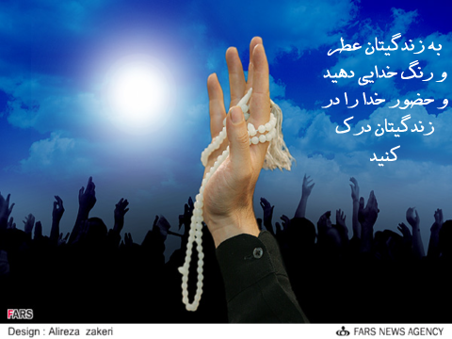
آگاهی،شناخت و توجه به نیازهای اساسی
شناخت حساسیت ها
شرایط فیزیکی و روانی همسر(ویژگی های خاص زنانه – مردانه)
سلسله مراتب نیازها از زیستی تا خودشکوفایی

Slide 86
* چه عواملي تأثير منفي بر ازدواج مي گذارند؟
1- عدم تناسب فرهنگي، اجتماعي، شخصيتي و اقتصادي
2-عدم آشنایی زوجین به برقراری ارتباط مناسب و تعاملات سازنده
3- عدم آشنایی زوج ها با فرایندهای حل مسئله و مواجهه با تغییرات اساسی
4- ازدواج در سنین پایین یا بالا
5- ازدواج پس از يك اتفاق يا حادثه ناراحت كننده
6- ازدواج با وابستگي مفرط به خانواده و يا فاصله گرفتن از خانواده اصلي
7- هريك از زوجين داراي منظومه اي از برادران و خواهران ناسازگار باشد و يا با برادران ، خواهران و يا والدين خود رابطه ضعيفي داشته باشد.
8- زوجين از نظر مالي، فيزيكي و يا عاطفي به خانواده خود وابسته باشند.
9- زوجين قبل از يك دوره آشنايي 6 ماهه و يا پس از دوره نامزدي 3 ساله ازدواج كرده باشند.
10- جشن ازدواج بدون حضور اعضاي خانواده و يا دوستان
11- زن پيش از يا در طول اولين سال ازدواج باردار شده باشد.
12- هريك از زوجين دوران كودكي يا نوجواني خود را ، دوران ناخوشايند تلقي مي كنند.
13- الگوها در هريك از خانواده هاي زوجين بي ثبات باشد.

Slide 87
يك رابطه سالم داراي ويژگي هاي ذيل است:
داشتن احساس خوشايند نسبت به خود و يكديگر.
دوستي و رفاقت متقابل
رعايت حريم شخصي از سوي دو طرف.
پذيرش عقايد يكديگر.
نداشتن خواسته ها و تقاضاي غير معقول از همديگر.
داشتن سهم برابر از قدرت و کنترل در رابطه .
تمايل به مذاکره براي دستيابي به يك راه حل منصفانه در مشاجرات از سوي دو طرف.
پذيرفتن مسئوليت اعمال و تصميمات از سوي دو طرف.
داشتن احساس امنيت در هنگام بيان حقايق و رك گويي ها.
پذيرفتن يكديگر بدون قضاوت و عدم نياز به تغيير دادن يكديگر.
وجود آرامش و عدم احساس تنش و خشم.
ايجاد رشد و پيشرفت به همراه لذت و شادابي.

Slide 88
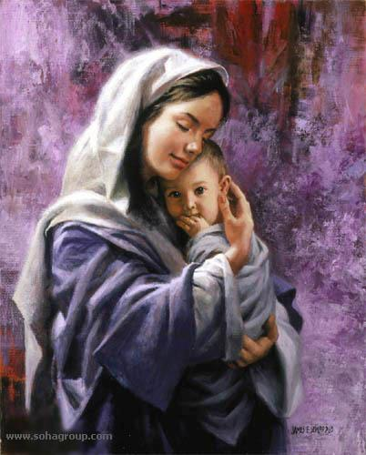
صرف وقت در برگزاری مراسم ازدواج در قیاس با یادگیری درباره ازدواج
دیوید اولسون می گوید :
« آنها( کسانی که اصل ازدواج را نمی دانند)، انرژی زیادی را برای انتخاب کیک عروسی صرف می کنند . کیکی که توسط مهمانان گرسنه طی چند دقیقه مصرف می شود حال آنکه باید انرژی خود را برای آموختن اصول پویای ازدواج و بالا بردن مهارتهای لازم و برای همسر شدن و پدر یا مادر شدن به کار ببندند و متاسفانه این اشتباه بزرگ جوانان ماست »

Slide 89


Slide 90
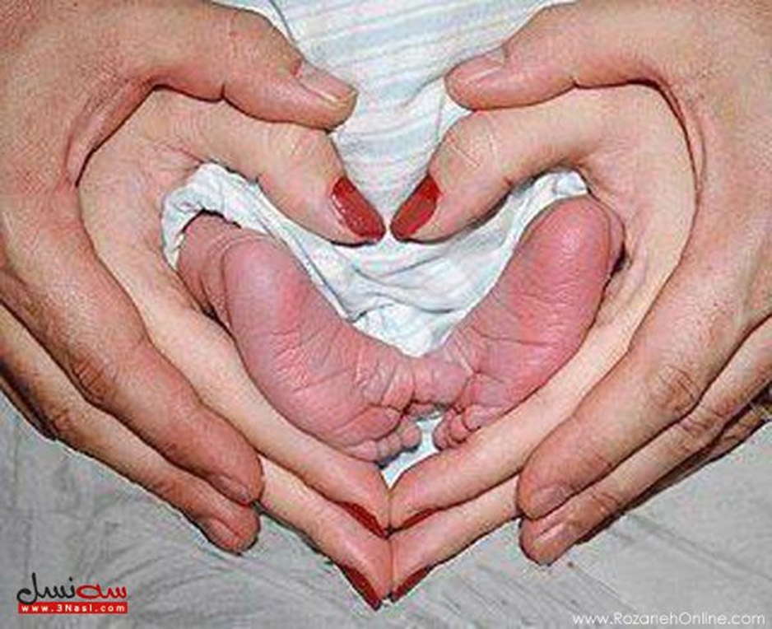

Slide 91


